Slide 1
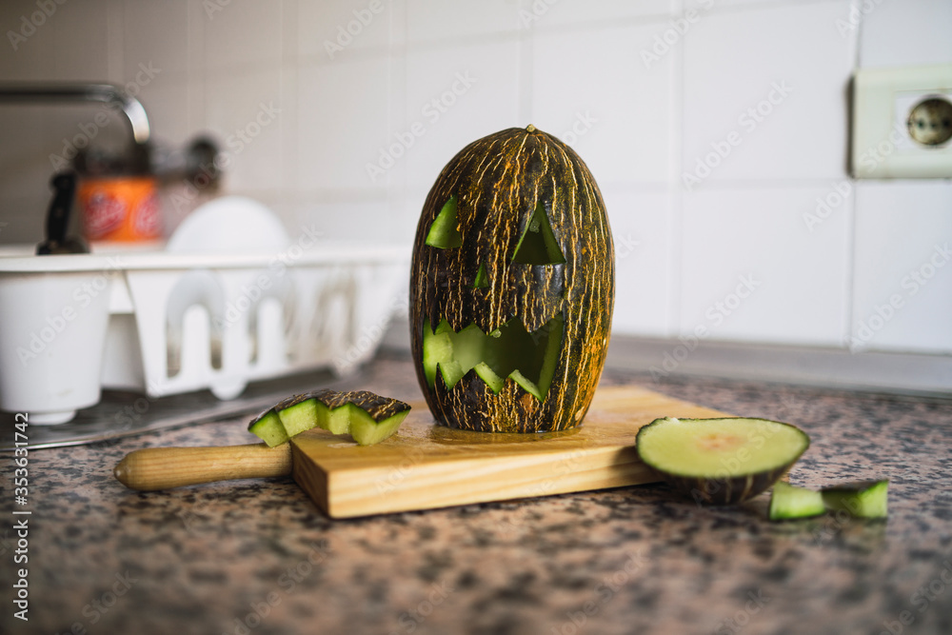



PVLI - Hito 1 - Grado en Desarrollo de Videojuegos - Universidad Complutense de Madrid
ey ey ey somos
y venimos a presentaros…
™®©
@MyBelovedTI
Enlace al repositorio
Cynthia Tristán Álvarez, Inés Olimpia Primo López, Paula Alemany Rodriguez, David Canelada Velasco

Slide 2


¿Qué es MBTI?
El indicador Myers-Briggs o inventario tipológico de Myers-Briggs, –MBTI por sus siglas en inglés– es un cuestionario autorreportado que evalúa cómo las personas perciben el entorno y toman decisiones.
ES EL MEJOR JUEGO DE NOVELA VISUAL Y
ROMANCE QUE VAIS A JUGAR EN VUESTRAS VIDAS
AAAAAAAAAAAAAAAAAAAAAAAAAA
AAAAAAAAAAAAAAAAAAAAAAAAAA
AAAAAAAAAAAAAAAAAAAAAAAAAA
AAAAAAAAAAAAAAAAA
(no os emociona?)

Slide 3
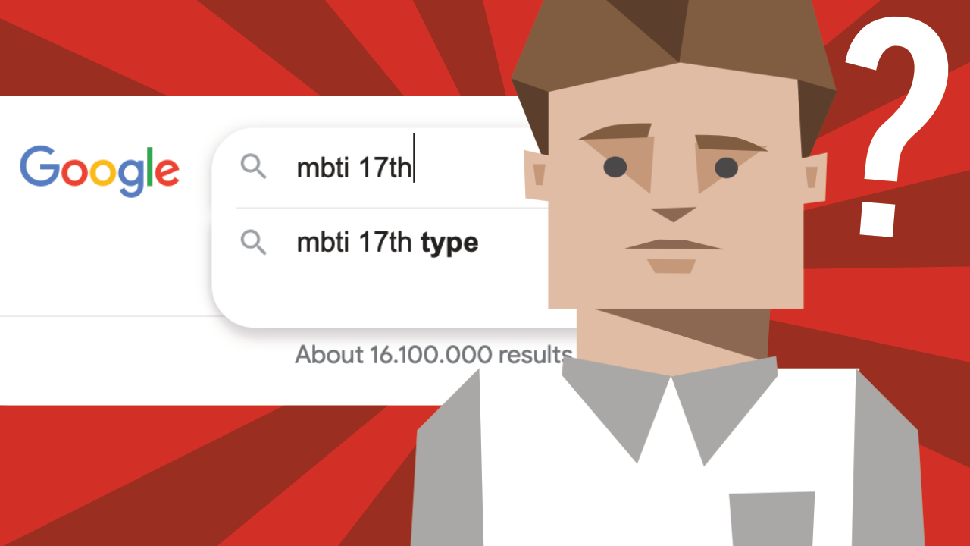

vALE PERO DE QUÉ VA EL JUEGO???
Pues obviamente el juego va de ligarte a los personajes (duh), cada uno tendrá sus propias conversaciones, misiones y finales, pero además habrá otro final secreto……

Slide 4
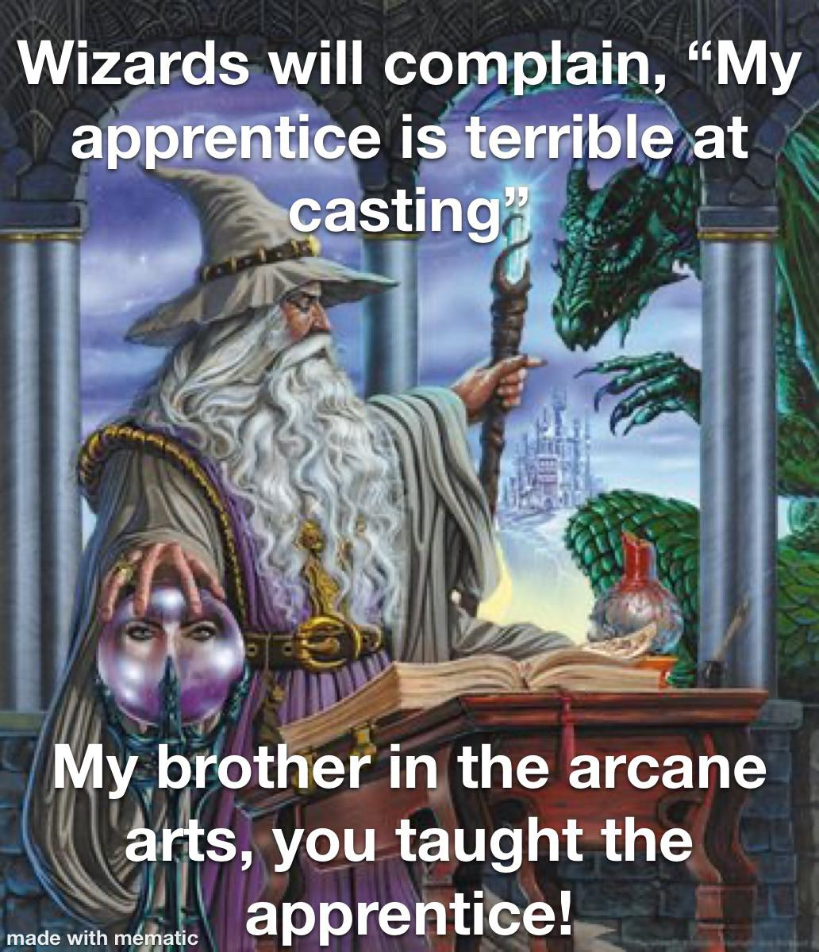
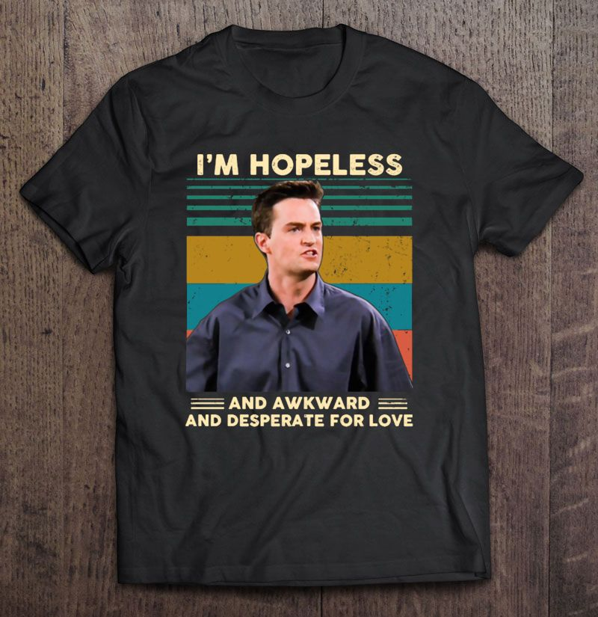
MBTI LORE (creo?)
A tu instituto/universidad llegan 4 estudiantes de intercambio de los que serás mentor durante el tiempo que estudien allí.
Sin embargo no te has presentado a ser su mentor únicamente por ser un alma caritativa y benevolente, a decir verdad estás un poco desesperado/a por ligar y esta parece ser una oportunidad de oro para ti.

Slide 5
y con quien se liga????
Cuatro (4) personajes diferentes, cada uno pertenece a uno de los colores del MBTI y son lo más diversos posibles para acatar los gustos del mayor número de gente posible.
Y ahora a presentarlos…………

Slide 6
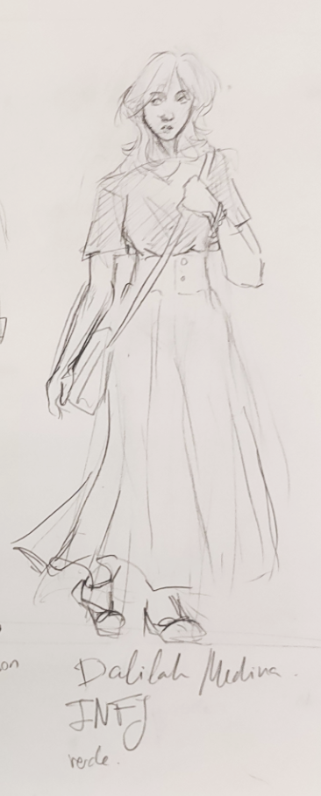
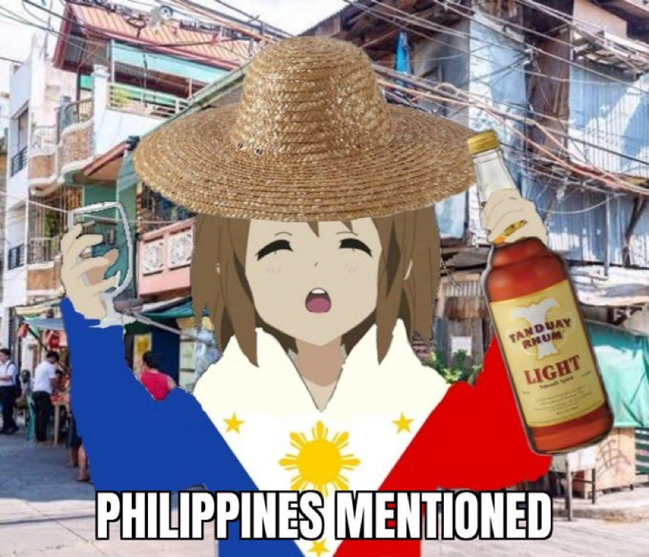
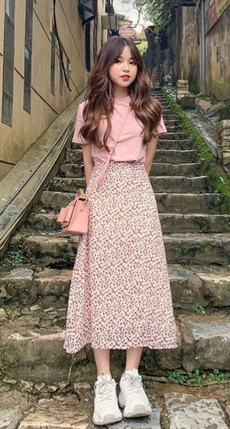
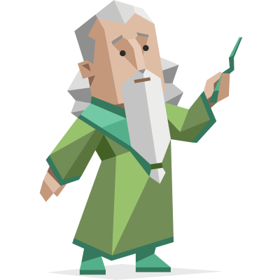


Delilah Medina
INFJ
Abogado
Callados y místicos, que sin embargo son inspiradores e idealistas incansables
@lilahaxo

Slide 7
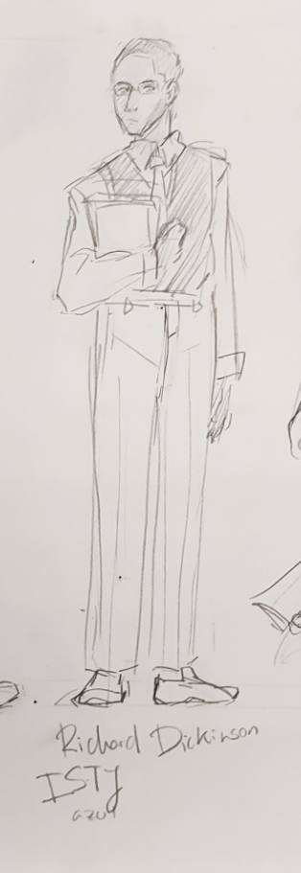
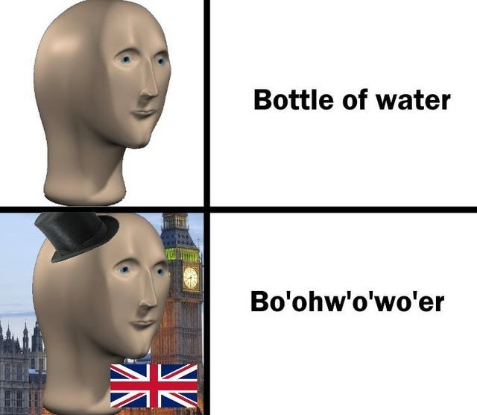


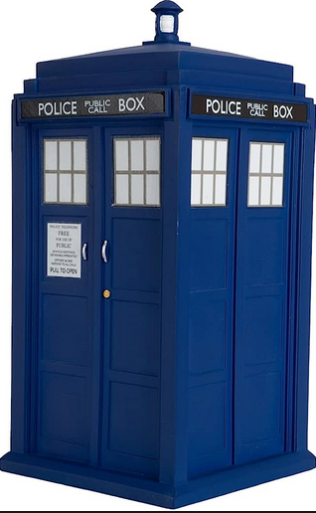


Richard Dickinson
ISTJ
Logista
Individuos prácticos y enfocados en los hechos, de cuya confiabilidad no puede dudarse
@RDWhovian

Slide 8
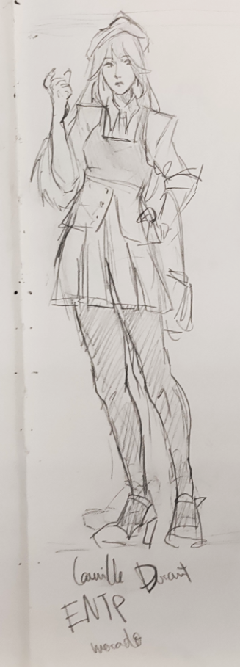
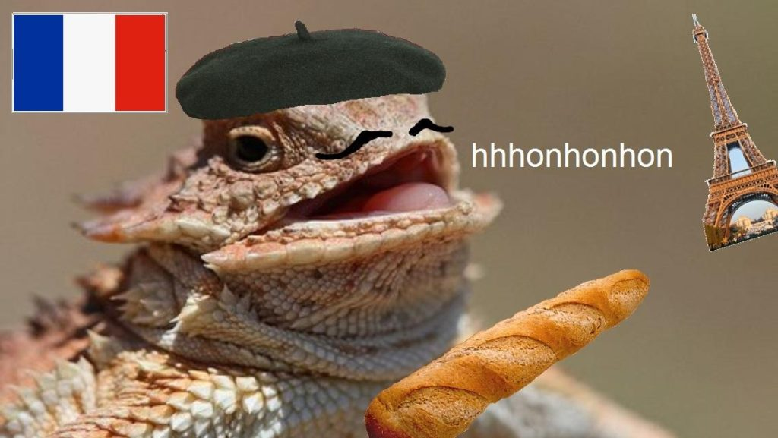
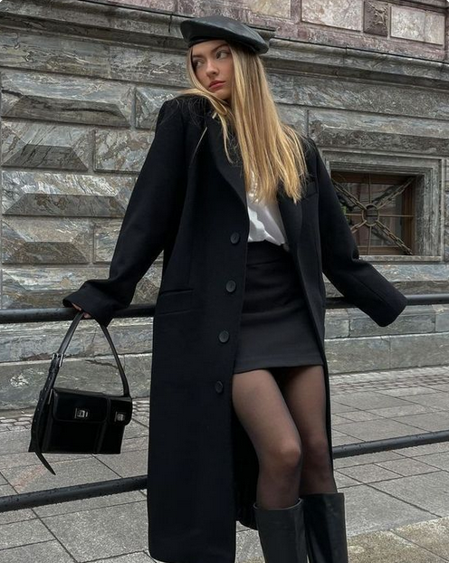

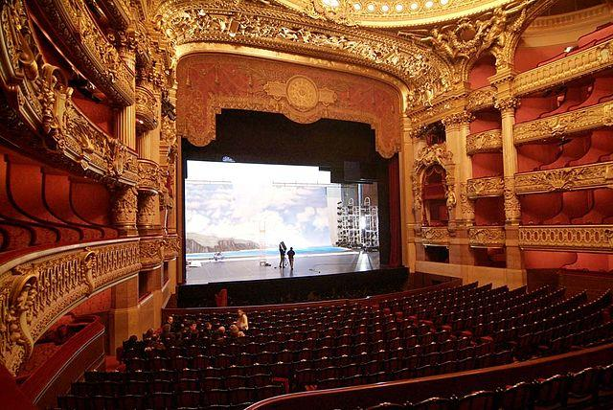

Camille Durant
Camille Durant
ENTP
Innovador
Pensadores inteligentes y curiosos que no pueden resistir un reto intelectual
@camilleure

Slide 9

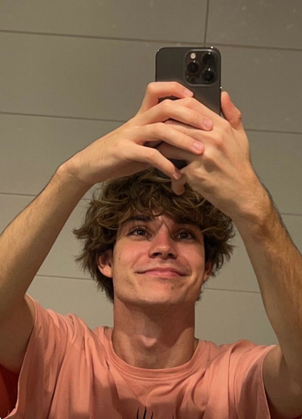
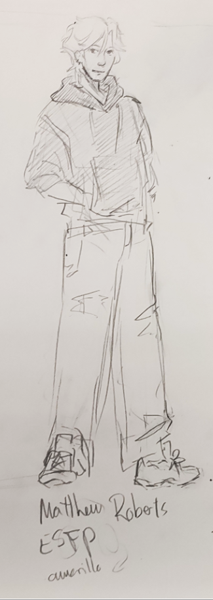

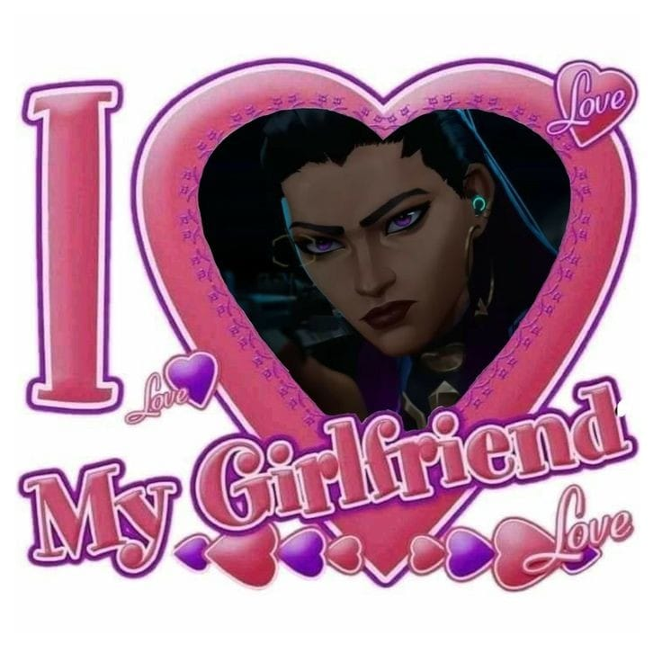

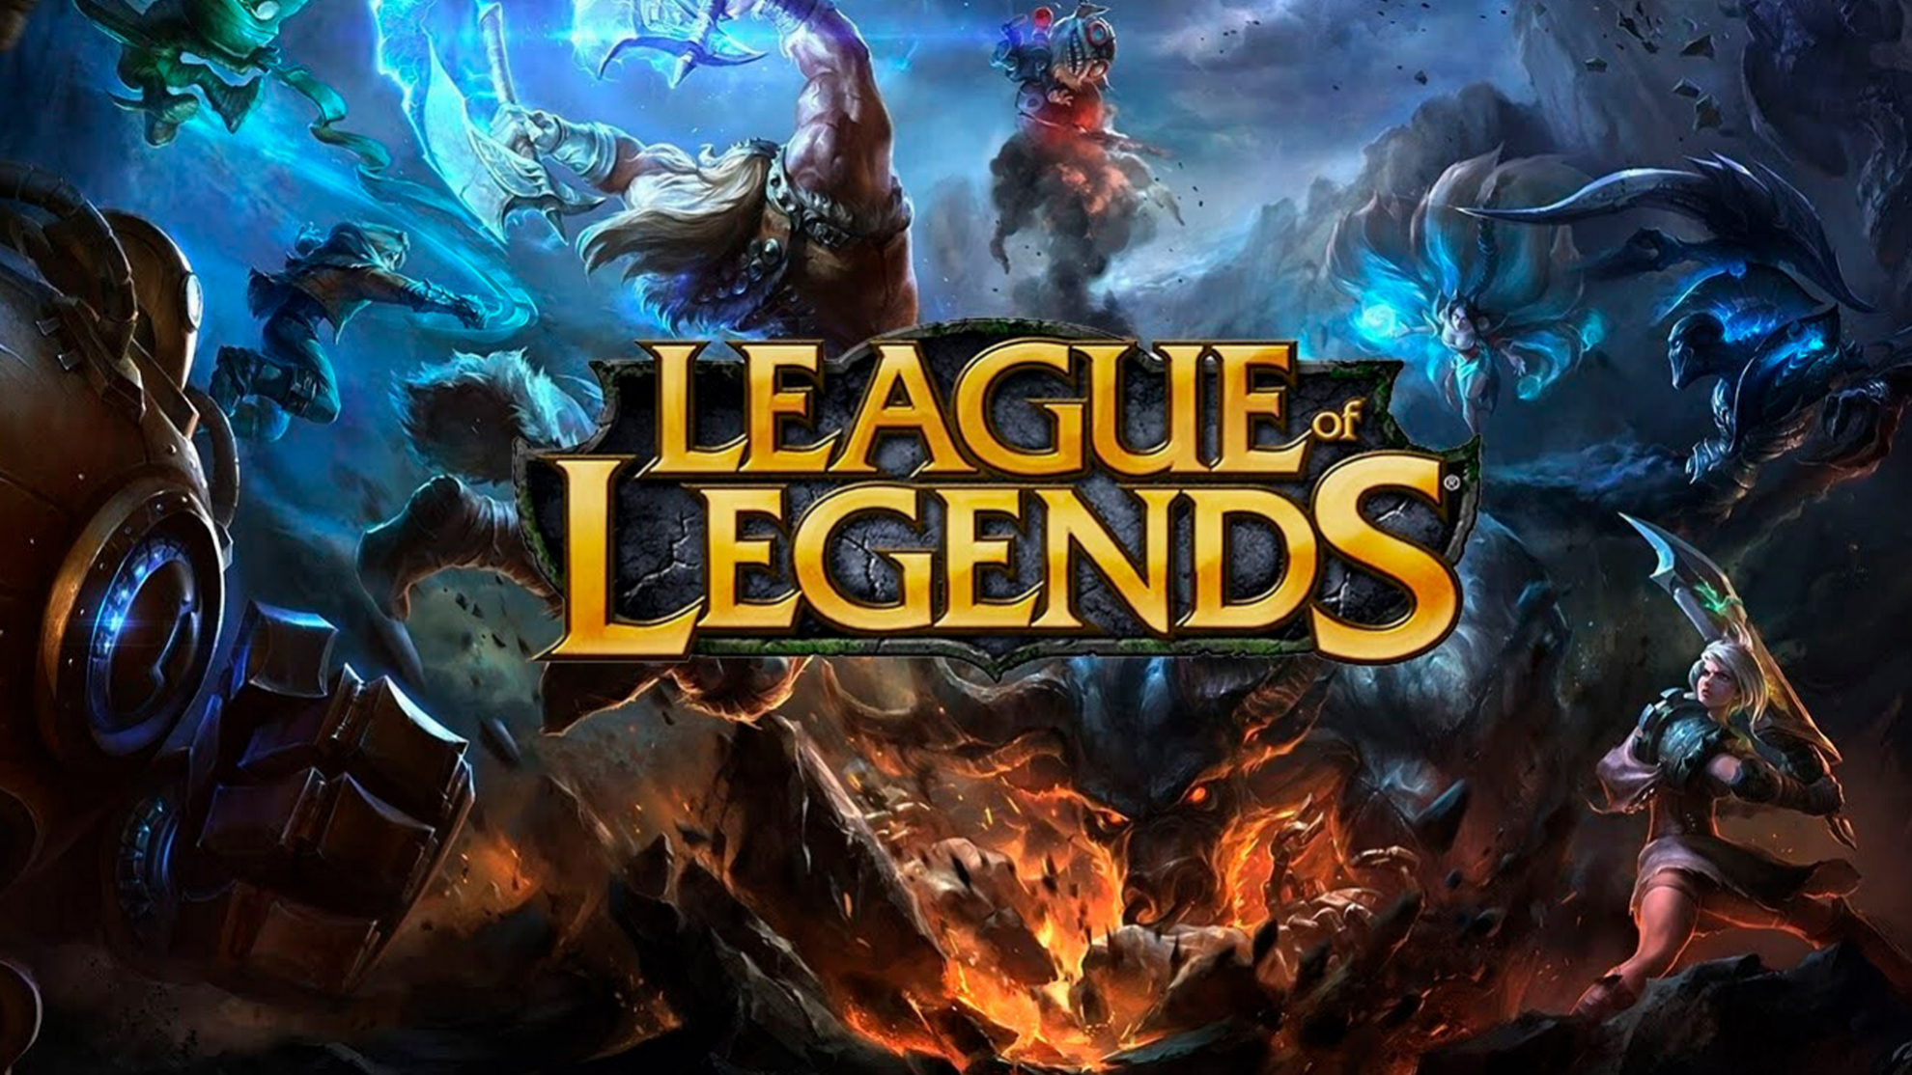

Matthew Roberts
ESFP
Animador
Animadores espontáneos, enérgicos y entusiastas. La vida nunca es aburrida a su alrededor
@mmatthewwttv

Slide 10
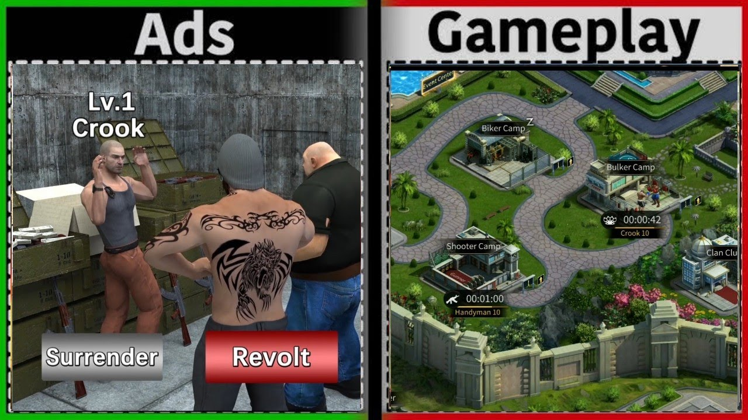
MBTI GAMEPLAY

Slide 11
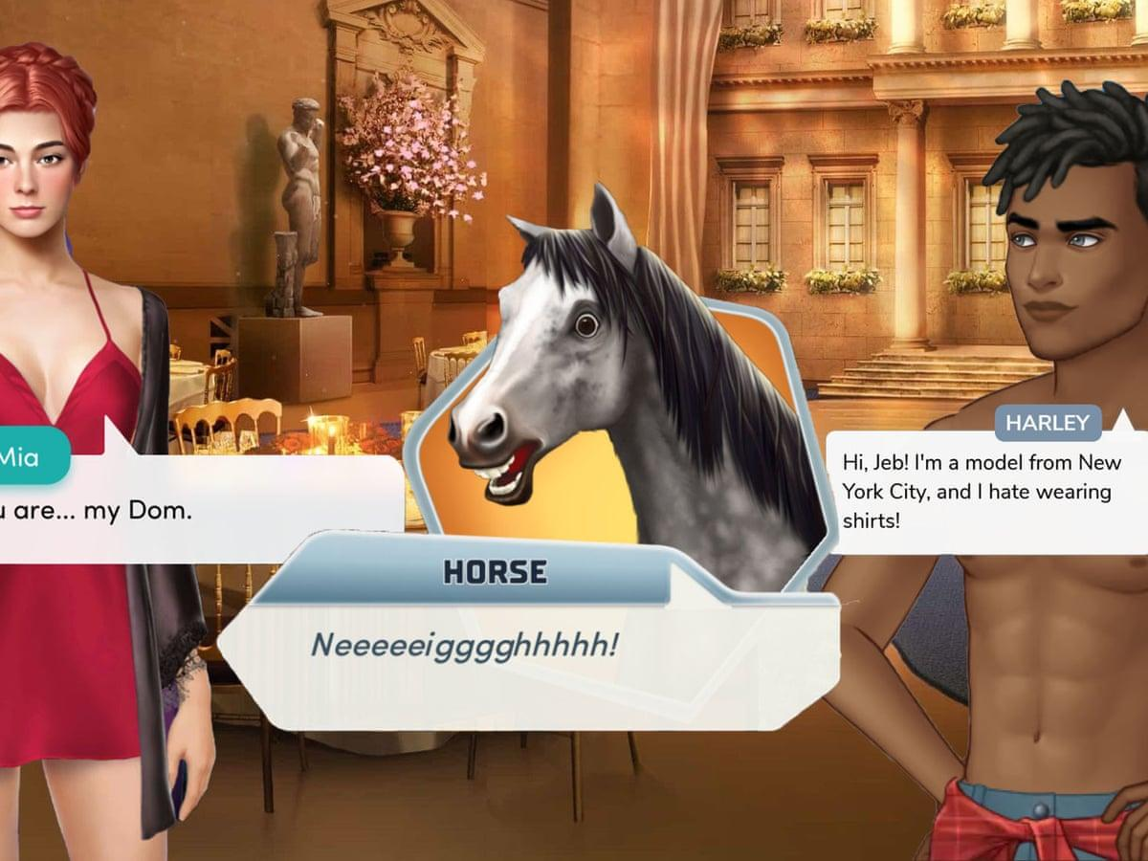
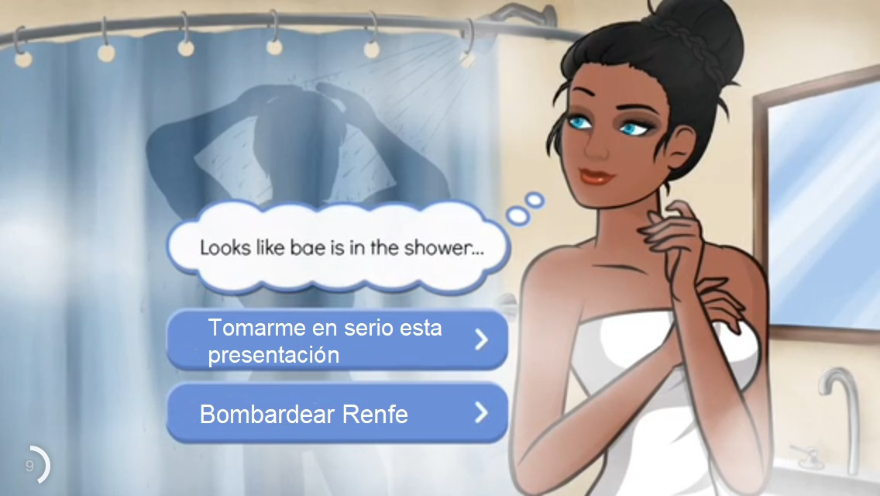
Habla con la gente (aterrador 🥶)
Diferentes personajes con los que mantener conversaciones
(sé que será duro siendo gente de este grado pero el esfuerzo merecerá la pena)
Toma decisiones que afectarán a tu relación con cada uno de los personajes!!!1!!11!!1
(ahora puedes arruinar tu vida no solo en la realidad sino también en un juego!)

Slide 12
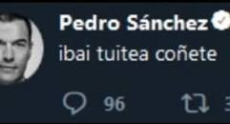
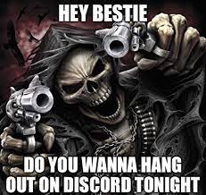
Hazle recados a todo el mundo y conviértete en el pagafantas definitivo
Usa tu móvil para jugar a juegos y enterarte de lo que le pasa a todo el mundo mediante tuiter
(como en la vida real)
Haz misiones y actividades para ganarte el corazón de tus intereses amorosos

Slide 13
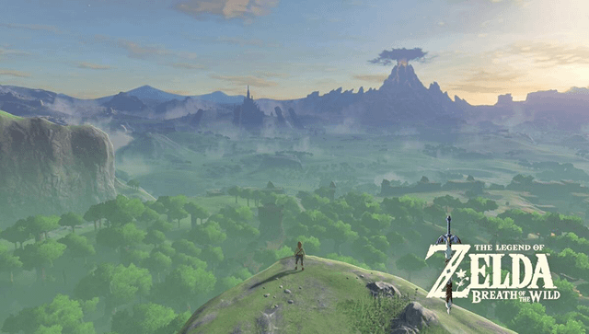
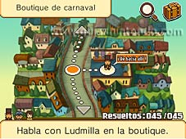
Explora sin límites
>
Mentira es más o menos así:

Slide 14
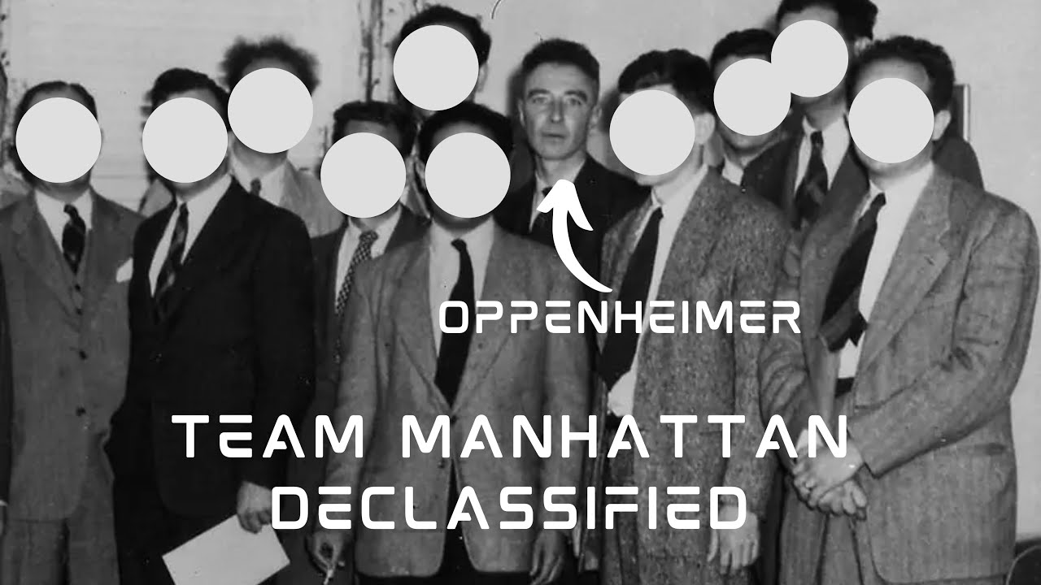
Sobre el equipazo
Pues que somos el mejor equipo de esta clase que más queréis saber?
Literalmente nosotros
(este juego va a ser la bomba)

Slide 15
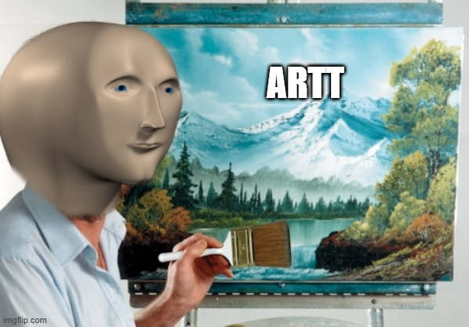
Arte
Inés y Paula, ya habéis visto los primeros dibujos antes y si ya esos son god imaginaos lo wapo que va a estar el juego

Slide 16
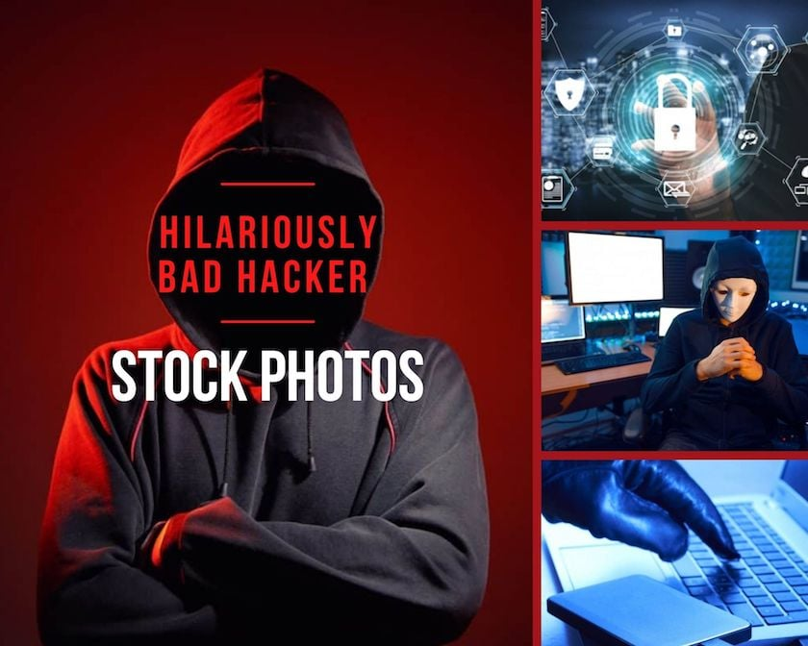
Código
Cynthia y yo vemos cómo montar el código para que cuando añadamos más cosas no se nos rompa el juego (los traumas de la cantidad de bugs de proyectos persisten)

Slide 17
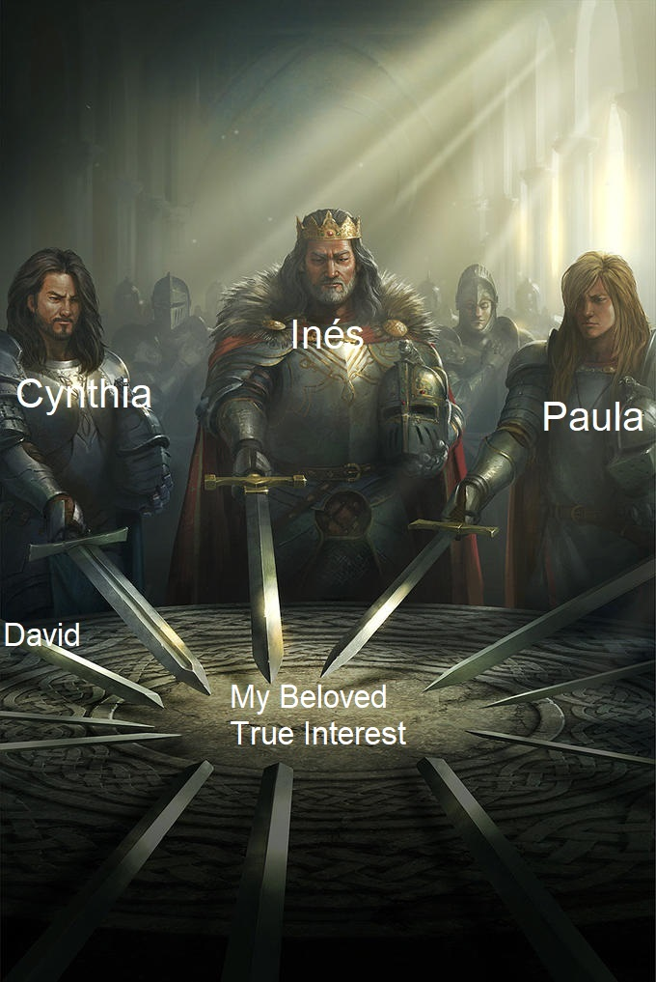
Diseño
Pues todo el mundo

Slide 18
